Slide 1
補教紀錄
PROGRESS HUB
系統操作手冊
從期初設定、每日課堂到學生追蹤
現行 Mock 測試版 · 2026
適用：Owner／主任／老師

Slide 2
01 · 系統概念
02
先理解四個核心資料關係
01
02
03
04
教材範本
班級與排課
學生修課
每日紀錄
定義教材版本、單元與章節
決定教師、上課日期與成員
每位學生獨立指定教材版本
點名、進度、考卷、成績與評語
關鍵原則
班級不綁死教材版本；同一班可容納不同年級，學生依自己的修課計畫記錄進度。
補教紀錄 · Progress Hub

Slide 3
02 · 身分與權限
03
角色決定可操作範圍，不只決定看見什麼
Owner
全機構設定、帳號與角色治理
主任
日常營運、班級與學生管理
老師
被指派班級、點名與學習紀錄
學生／家長
僅本人或已綁定孩子資料
目前左側的 Mock 身分切換只供流程驗證，不是真實登入。
補教紀錄 · Progress Hub

Slide 4
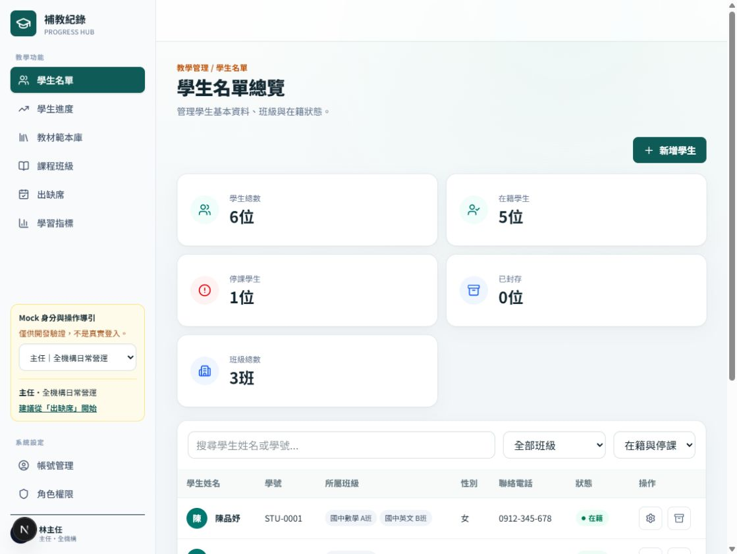
03 · 學生名單
04
學生名單是日常查詢的主入口
主要操作
1 搜尋姓名或學號
2 依班級、狀態即時篩選
3 點學生進入個人頁
4 管理資料與班級歸屬
5 停課或離班以「封存」保留歷史
補教紀錄 · Progress Hub

Slide 5
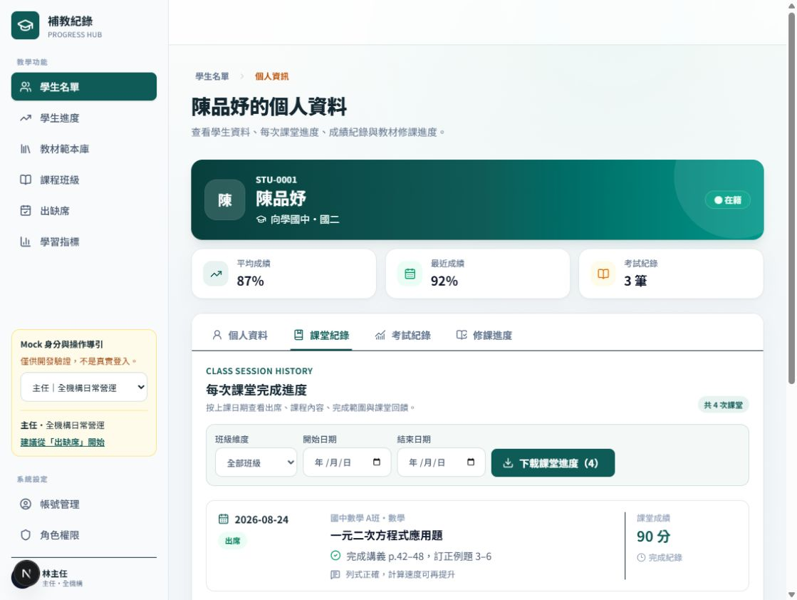
04 · 學生個人頁
05
個人頁集中呈現每位學生的完整學習軌跡
Menu Bar 四個維度
個人資料
課堂紀錄
考試紀錄
修課進度
切換頁籤會保留目前捲動位置；網址 tab 也會同步更新，方便重新整理或分享指定頁籤。
補教紀錄 · Progress Hub

Slide 6
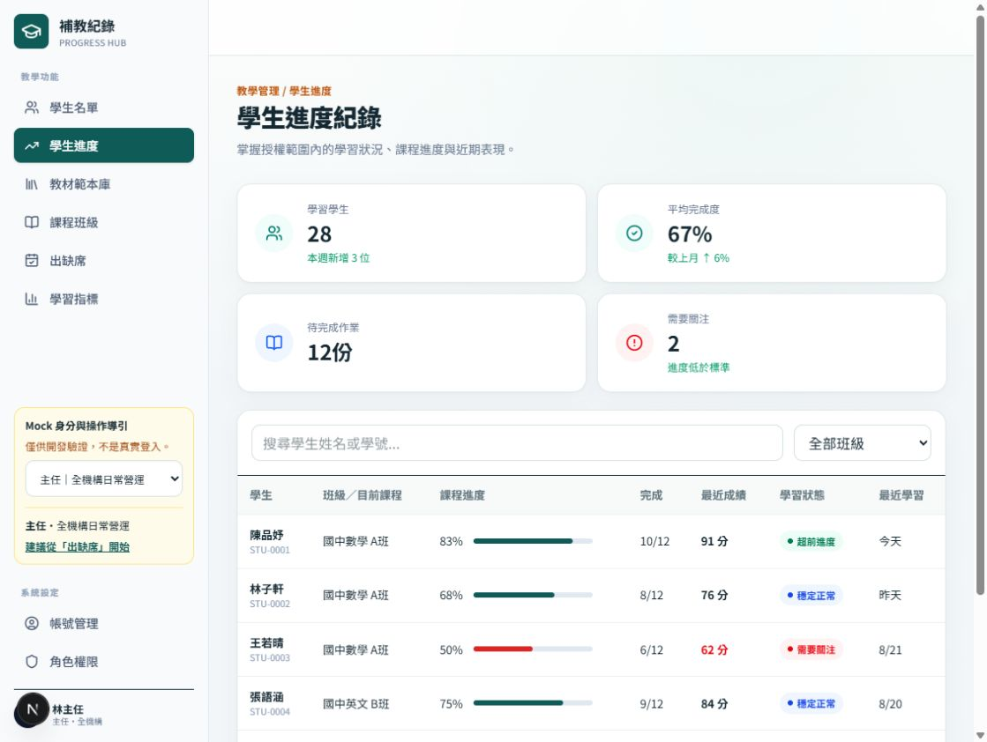
05 · 全體學生進度
06
先用進度總覽找出需要關注的學生
操作方式
1 搜尋學生
2 依班級或狀態篩選
3 比較教材完成比例
4 查看最近更新時間
5 點入學生個人頁處理
這一頁用於『找人』與判讀整體狀態；實際更新應在個人修課進度或今日課堂完成。
補教紀錄 · Progress Hub

Slide 7
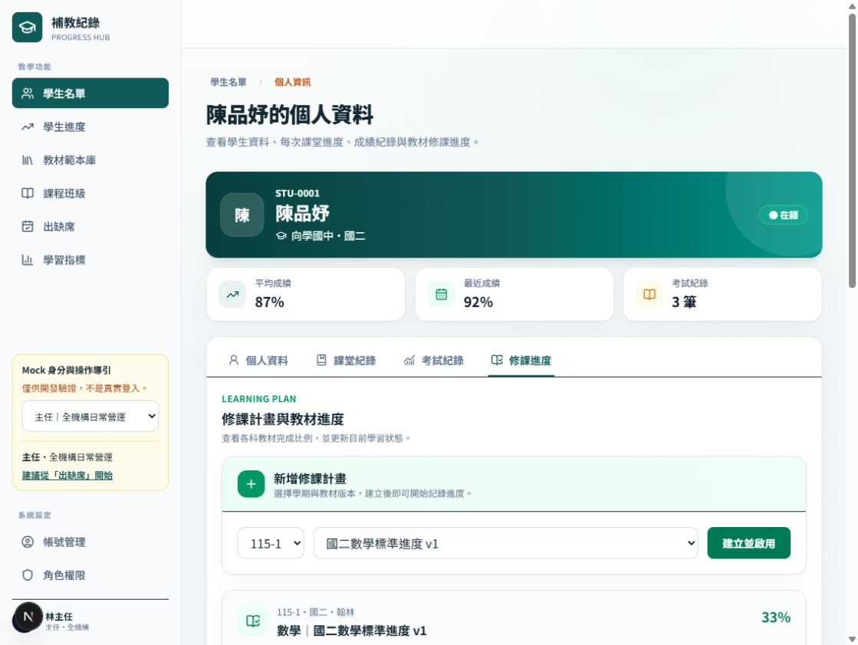
06 · 個人進度操作
07
個人修課進度依教材版本逐項更新
四種狀態
待進行 尚未開始
進行中 目前正在學習
已完成 納入教材完成率
略過 保留項目但不要求完成
操作原則
更新單一項目後按「更新」；課堂中的頁數或學習位置改用選填備註記錄。
補教紀錄 · Progress Hub

Slide 8
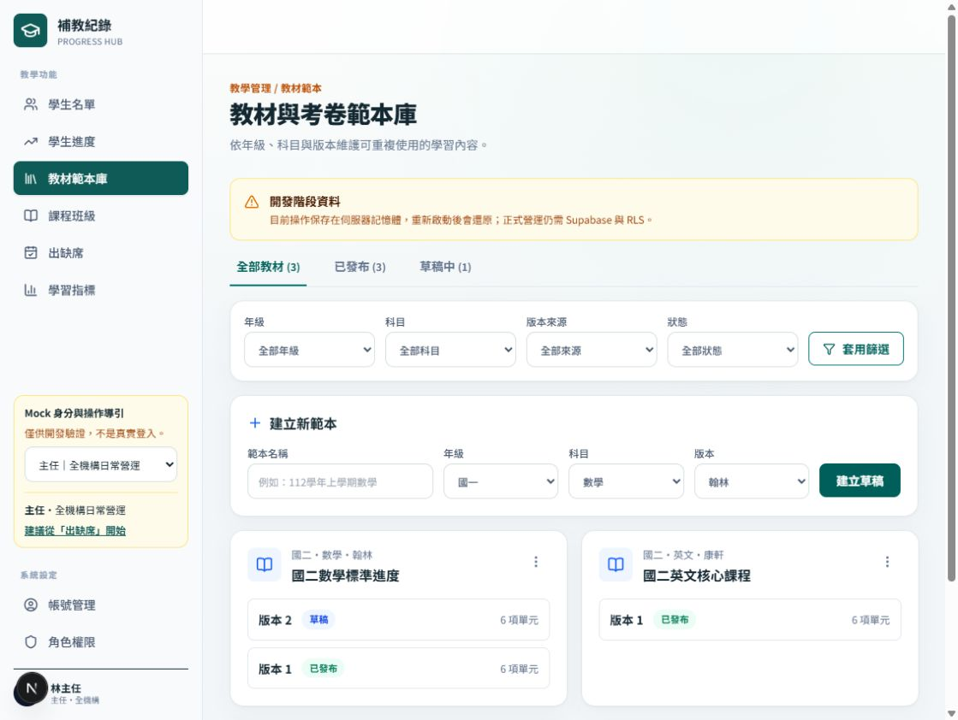
07 · 教材範本庫
08
教材範本只管理可重複使用的教學結構
建立順序
範本名稱
→ 年級／科目／版本
→ 單元（大標題）
→ 章節（單元內內容）
→ 發布版本
講義與考卷分開建立；額外考卷可在課堂紀錄中臨時新增，不必污染教材完成率。
補教紀錄 · Progress Hub

Slide 9
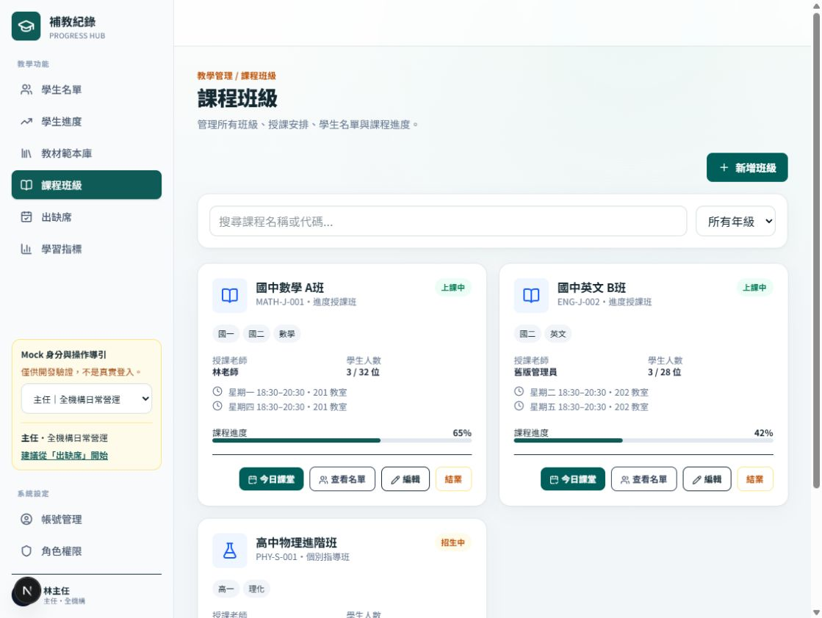
08 · 課程班級
09
班級頁負責成員、教師與固定排課
班級可以做什麼？
• 新增／編輯班級
• 指派教師與負責導師
• 設定每週多個上課時段
• 加入或移出學生
• 查看篩選後學生名單
• 封存已停開班級
補教紀錄 · Progress Hub

Slide 10
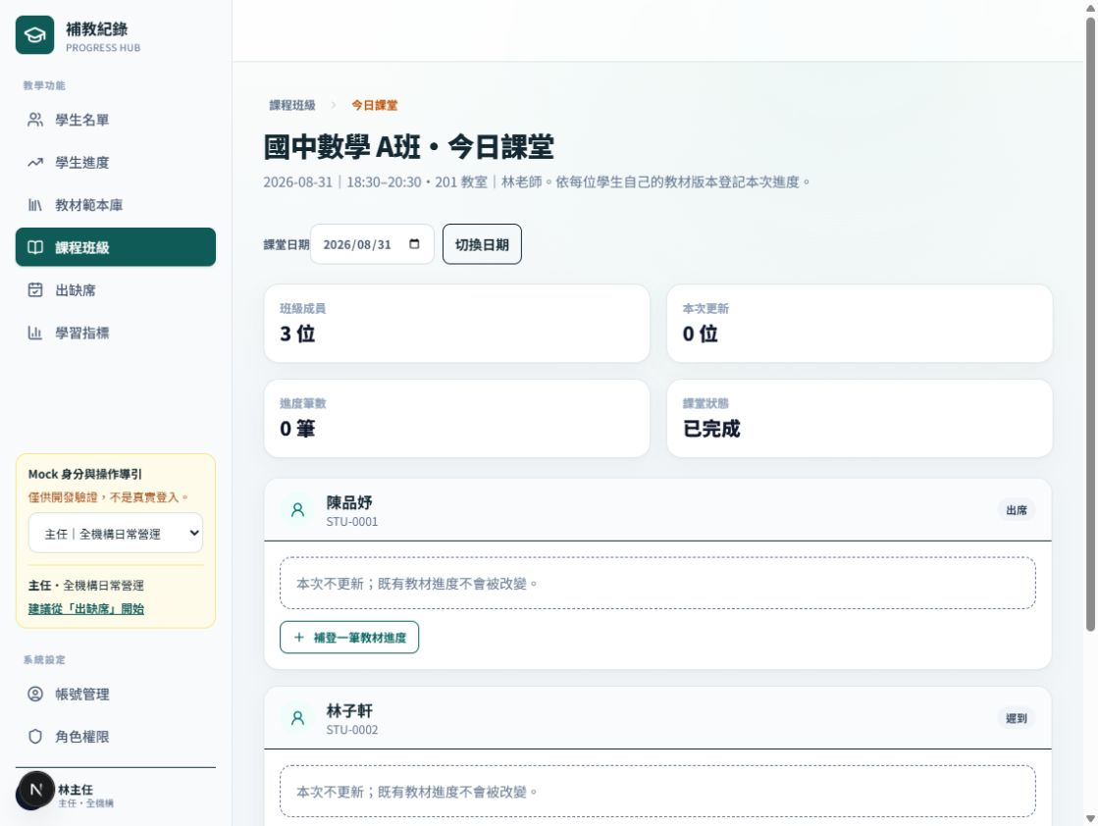
09 · 今日課堂
10
一堂課內完成點名與個別進度登錄
建議操作順序
1
確認日期與學生
依排課及有效 Enrollment 產生名單
2
調整出席狀態
出席、遲到、請假或缺席
3
填寫個別進度
選學生教材項目、狀態與選填備註
最後按「統一更新」一次送出整堂課狀態。
補教紀錄 · Progress Hub

Slide 11
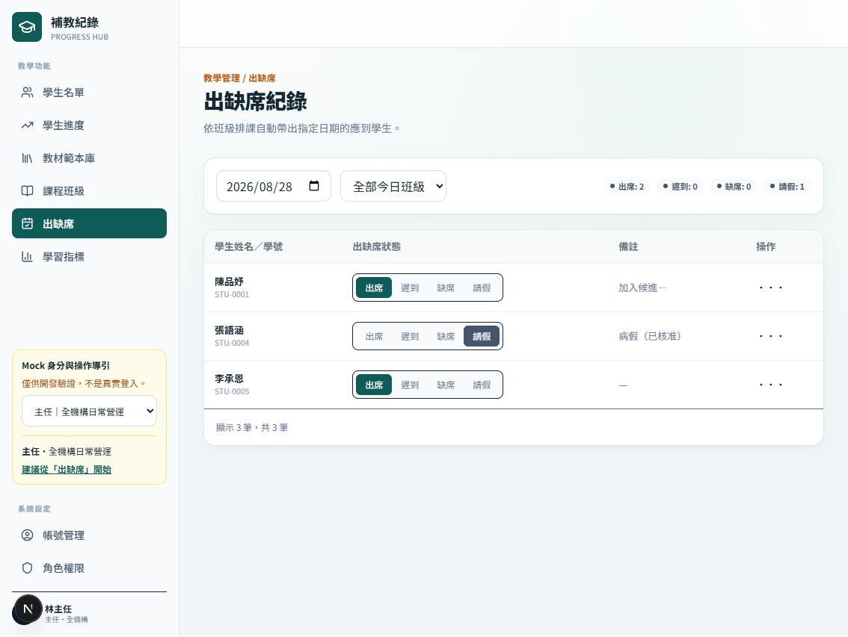
10 · 出缺席
11
出缺席頁適合快速處理跨班級點名
操作重點
選擇日期與班級
預設全體出席
只修改例外學生
確認統計數字
完成後進入今日課堂補進度
補教紀錄 · Progress Hub

Slide 12
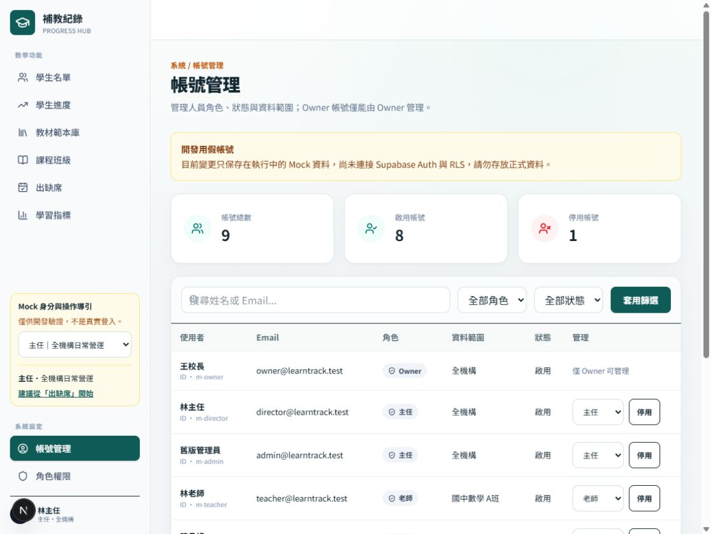
11 · 系統治理
12
帳號與角色權限屬於低頻管理工作
Owner／主任
• 建立與停用帳號
• 指派角色
• 檢查功能權限
• 保護最後一位 Owner
• 依組織與班級限制資料範圍
正式版仍需 Supabase Auth + RLS，不能只靠畫面隱藏按鈕。
補教紀錄 · Progress Hub

Slide 13
12 · 建議工作流程
13
日常操作以『今天要完成什麼』為順序
1
進入課程班級
選擇今天上課的班級與日期
完成後可追蹤
2
完成點名
預設出席，只修改遲到、請假與缺席
學生個人課堂紀錄
考試成績與修課進度
班級與全校學習指標
家長端可讀取的歷史資料
3
登錄課堂進度
每位學生依自己的教材版本更新
4
補登考卷與評語
額外考卷獨立記錄，不影響教材完成率
補教紀錄 · Progress Hub

Slide 14
13 · 現況與下一步
14
公開測試前，先清楚區分 Mock 與正式能力
目前可以測試
尚未適合正式營運
介面操作流程
角色切換與功能可見性
學生、班級、教材與課堂流程
假資料下的欄位與互動體驗
真實帳號與登入安全
真實學生個資
多人同時修改與永久保存
資料庫備份、稽核與 RLS
下一步：確認操作流程 → 串接 Supabase Auth／PostgreSQL／RLS → 再部署公開測試。
補教紀錄 · Progress Hub

